Slide 1

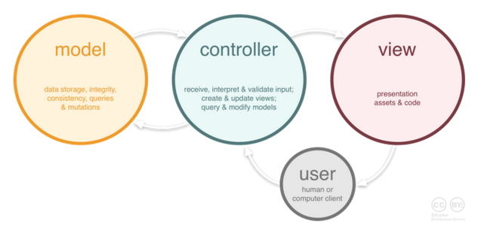
Processamento de Dados com Streams de JAVA
Módulo 1
MODELO MVC
em
APLICAÇÕES DESKTOP JAVA

Slide 2

ARQUITECTURA DE UMA APLICAÇÃO DESKTOP
MODELO MVC
■ Um dos princípios básicos da ES, designa-se por princípio da separação das camadas, e sugere de forma clara a separação entre os dados (e suas operações) e a apresentação das aplicações, de modo a que alterações da apresentação (ou layout) não afectem os dados e vice-versa. Surgem assim regras básicas como não introduzir I/O básico nos algoritmos de tratamento dos dados porque assim passam a estar dependentes da apresentação, etc.
■ O padrão arquitectural designado MVC (Model-View-Controller), foi descrito pela primeira vez em 1979 por Trygve Reenskaug, que trabalhava na linguagem Smalltalk, na Xerox Palo Alto Research Center (PARC), e separa a aplicação em 3 camadas, introduzindo o designado Controller entre a apresentação e a camada computacional. Smalltalk-80 foi leccionada como linguagem de base de POO no DI/UM desde 1984 até 1996, quando se introduziu JAVA.

Slide 3
MODELO MVC
■ O Model (modelo) é a camada computacional, lógica, ou de "business", como hoje se chama também, e contém os dados e os algoritmos para o seu processamento, as pré-condições, os algoritmos de validação e o acesso a ficheiros ou bases de dados. O Model tem programada toda a possível computação a realizar, apenas não sabe quando a deve realizar.
■ A View (vista ou apresentação) é a camada de apresentação e interacção com o utilizador. Pode ser textual ou gráfica, e a sua missão é criar e gerir o layout, receber os dados de entrada e apresentar os resultados, instruções, avisos, mensagens de erro, etc.
■ O Controller é a camada fundamental de controlo do fluxo de execução da aplicação, e o mediador entre o model e a view. As regras de encapsulamento determinam que o Model não "conhece" a View, e a View não "conhece" o Model, ou seja, são módulos completamente independentes e encapsulados, apenas acessíveis via API.

Slide 4
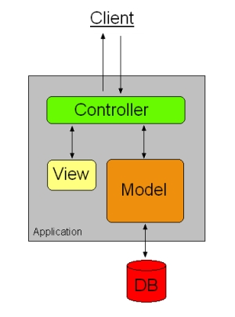
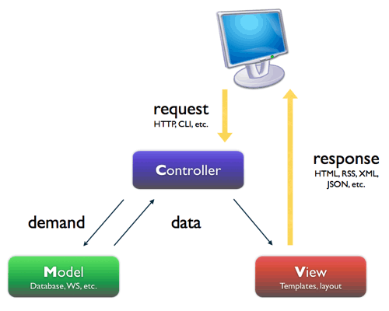
MODELO MVC
■ Para tal, é absolutamente indispensável que o Controller “conheça” a API da View e a API do Model, ou seja, as funções ou métodos que poderá invocar de cada um. Por isso, o Controller terá que possuir internamente (no seu estado) uma variável que lhe dê acesso via API ao Model e uma variável que lhe dê acesso à API da View. Tudo é encapsulado em módulos e tudo é acedido usando apenas as APIs. Nada é global !!
Aplicação Desktop
Aplicação Web

Slide 5
MODELO MVC - JAVA
☑ No desenvolvimento de uma aplicação desktop por objectos, por exemplo em JAVA, teremos então 3 classes que implementam o Model, a View e o Controller, e uma classe principal onde codificaremos o método main().
☑ O designado Programa Principal (ou Main) de uma aplicação deste tipo, qualquer que seja a sua forma e a sua linguagem de implementação, deverá criar um Model inicial, criar uma View inicial, inicializar o Controller, indicando-lhe qual o model e qual a view, e, depois, pôr em execução o Controller invocando o método adequado (cf. start(), launch(), init() ou outro).
☑ As variáveis de instância das classes MVC são todas private e as suas API (a única forma de lhes ter acesso) são o conjunto dos métodos que declararmos como public.
☑ As instância das classes MVC são todas variáveis locais do método que vai iniciar a execução da aplicação, em JAVA o método :
public static void main(String[] args);
da classe especial que é apenas o programa principal, cf. GestUnivApp, ChonoApp, etc.

Slide 6
MODELO MVC
▶ Vamos agora programar cada uma das camadas MVC começando por definir o Model em função dos requisitos da aplicação (faremos de momento desenvolvimento com classes e não com interfaces).
Projecto: (em síntese)
Aplicação que permita inscrever alunos em cursos, realizar consultas e gerir inscrições usando uma interface com o utilizador textual (menus).
Cada Aluno tem um número único (string), um nome, uma idade, o curso em que está inscrito (sigla cf. “LEI”, “LCC”, etc) e a sua média actual;
Cada Curso é identificado pela sua sigla única. O número de alunos de um curso não é limitado.
A aplicação deve ter dois modos de funcionamento: Gestão de Alunos e Gestão de Cursos.
No modo Gestão de Alunos deve poder-se inserir novo aluno, remover um aluno existente dado o seu número e consultar a ficha de um aluno.

Slide 7
MODELO MVC
No modo Gestão de Cursos deve-se poder listar os cursos existentes, inserir um novo curso, determinar o total de inscritos num curso, determinar o total global de inscritos e criar uma tabela com o número de alunos inscritos em cada curso existente.
A aplicação deve ser robusta em sintaxe e semântica. Evitar no entanto o uso de excepções programadas.
▶ Vamos desenvolver uma aplicação de Gestão Académica, designada GestAcademicaMVCApp, e as regras anteriores permitem-nos já esboçar um primeiro “esqueleto” para a aplicação, em primeiro lugar “esboçando” a arquitectura base da classe GestAcademicaMVCApp.
▶ Vamos fazer desenvolvimento incremental, método a método, inserindo-os na respectiva camada MVC e testando sempre que necessário a sua integração e a correcta comunicação entre camadas.

Slide 8
MODELO MVC
package ...
import ....
public class GestAcademicaMVCApp {
// Método auxiliar para carregar os dados; Exº leitura de um ficheiro;
private static GestAcademicaModel createData() { ........................... }
//
public static void main(String[] args) {
// Model ou Estado; Inicializado usando o método auxiliar de carregamento de dados. Serve para tudo … !
GestAcademicaModel model = createData(); // ou new GestAcademica() + ….
// A View pode ser baseada em menus ou gráfica; Se for por menus, estes são criados na View;
// A View tem também métodos para fazer display dos dados de output.
GestAcademicaView view = new GestAcademicaView();
// O Controller é que trata do fluxo de execução da Aplicação. Por isso, tem de
// "conhecer" (ter acesso ao) o Model e tem que "conhecer" a View
// Usa-os sempre através dos métodos das respectivas API.
GestAcademicaController control = new GestAcademicaController();
control.setModel(model);
control.setView(view);
// Model e View são injectados no Controlador e não passados no construtor. (Técnica usada nos frameworks …)
// O Controlador tem duas variáveis de instância private onde guarda o model e a view;
// O Controlador decide quais os menus ou componentes gráficos a apresentar e
// quando, lê os inputs do utilizador e chama métodos do model e da view;
// Só o controlador faz isto. Se quisermos usar um model2 ou uma view2
// (implementações alternativas) invoca-se setModel() ou setView().
// Agora é só executar a aplicação, ou seja, executar o controlador.
control.startController();
// E aplicação terminará quando o utilizador decidir.
System.exit(0);
}
}
Arquitectura genérica de uma aplicação MVC em JAVA

Slide 9
MODELO MVC
▶ 1º passo: Estrutura do Model (versão 1)
● A classe GestAcademicaModel será implementada tendo por base um Set<Aluno>. A sua API será basicamente a seguinte (+ construtores necessários):
// Modo Gestão de Alunos
void insereAluno(String codAluno);
boolean existeAluno(String codAluno);
Aluno getAluno(String codAluno);
void removeAluno(String codAluno);
int numDeAlunos();
Aluno[]toArrayAlunos();
List<Aluno> toListAlunos();
// Modo Gestão de Cursos
List<Aluno> alunosDoCurso(String curso);
Aluno[] toArrayCurso(String curso);
Set<String> cursos();
boolean existeCurso(String codCurso);
int numAlunosDoCurso(String curso);
Set<String> codigos();

Slide 10
MODELO MVC
● A classe Aluno terá as suas variáveis de instância, construtores, sets, gets, clone e toString(). A sua API conterá todos estes métodos básicos.
▶ Um primeiro esboço da classe GestAcademicaModel seria:
public class GestAcademicaModel {
private Set<Aluno> fichas = new HashSet<>();
//
public GestAcademicaModel() {}
public GestAcademicaModel(Set<Aluno> alunos) {
fichas = alunos;
}
// métodos de instância
......................
}

Slide 11
MODELO MVC
● Numa 1ª versão, e por razões de simplificação, os dados iniciais para o "modelo" serão criados no programa principal através de um método de classe auxiliar. Posteriormente poderão ser lidos a partir de um ficheiro, etc. O método createData() deverá ser adaptado.
import ...
public class GestAcademicaMVCApp {
// createData() inicial; a substituir!
private static GestAcademicaModel createData() {
List<Aluno> fichas = Arrays.asList(
new Aluno("212", "Rui Mota", 21, "LEI", 13.7),
new Aluno("120", "Paulo Rio", 22, "LEM", 12.7),
.........
new Aluno("200", "Maria Joao", 22, "LCC", 12.5) );
return new GestAcademicaModel(new HashSet<>(fichas));
}
public static void main(String[] args) {
// Modelo MVC
GestAcademicaModel model = createData();
.......
}
}

Slide 12
MODELO MVC
● Atribuindo os nomes definitivos a todas as classes o programa principal ficará.
import ...
public class GestAcademicaMVCApp {
// createData() inicial; a substituir!
private static GestAcademicaModel createData() {
List<Aluno> fichas = Arrays.asList(
new Aluno("212", "Rui Mota", 21, "LEI", 13.7),
………
return new GestAcademicaModel(new HashSet<>(fichas));
}
public static void main(String[] args) {
// Modelo MVC - Inicializações
GestAcademicaModel model = createData();
GestAcademicaView view = new GestAcademicaView();
GestAcademicaController control =
new GestAcademicaController();
//----------------------------------------
control.setModel(model);
control.setView(view);
control.startFlow();
//----------------------------------------
out.println("Fim da Aplicação >> "
+ java.time.LocalDateTime.now());
System.exit(0);
}
}

Slide 13
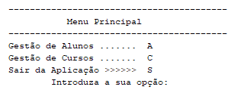
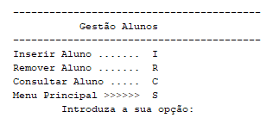
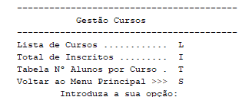
MODELO MVC
▶ 2º passo: Estrutura da View textual
● A View da aplicação será construída tendo por base menus textuais. Uma interface com o utilizador (IU) baseada em menus é uma forma simples de estruturar a funcionalidade da aplicação e apresentar aos utilizadores as várias opções disponíveis a cada momento.
Os menus podem ser eles própios implementados de várias formas, mas no limite, um menu não é mais do que uma lista de linhas de texto (lista de strings).
● Para estruturar as opções de acesso à funcionalidade a View vai ser dividida em duas subfuncionalidades a que chamaremos: Gestão de Alunos View e Gestão de Cursos View.
Assim, teremos um menu principal, e dois submenus correspondentes a cada uma das subfuncionalidades identificadas.

Slide 14
MODELO MVC
● A criação da classe que vai definir a camada de apresentação, a classe GestAcademicaView, consiste em definir cada um dos os menus da aplicação (3 neste caso), guardá-los numa estrutura e escrever o código dos métodos que permitam ao controlador ter acesso a cada um dos menus que num dado momento devem ser apresentados ao utilizor. A View é também responsável por todas as formas de apresentação dos resultados, que são métodos para output que também serão invocáveis pelo controlador para apresentar resultados.
● Por exemplo, a classe GestAcademicaView terá uma estrutura do tipo:
public class GestAcademicaView {
//
public GestAcademicaView() {
menusGestAcademica = initView(); // cria layout de menus
}
private Menus menusGestAcademica = new Menus();
// (continua …)

Slide 15
MODELO MVC
// Cria a View baseada em Menus textuais
public static Menus initView() {
Menus menusSGA = new Menus();
Opcao op1, op2, op3, op4; // melhor: ArrayList<Opcao>
// Criação do Menu de Gestão de Alunos;
// Layout definido aqui.
op1 = new Opcao("Inserir Aluno ....... ", "I");
op2 = new Opcao("Remover Aluno ....... ", "R");
op3 = new Opcao("Consultar Aluno ..... ", "C");
op4 = new Opcao("Menu Principal >>>>>> ", "S");
List<Opcao> linhas = Arrays.asList(op1, op2, op3, op4);
Menu menuAlunos = new Menu(linhas, " Gestão Alunos");
menusSGA.addMenu(1, menuAlunos);
....... // definição dos outros menus
return menusSGA;
}
...... // outros métodos static auxiliares e métodos de instância
}
Classes a definir para a View:
Opcao (Texto e etiqueta de uma linha de menu)
Menu (Um label e uma lista de opções)
Menus (Estrutura dos menus, p.ex. Map<Integer, Menu> )

Slide 16
MODELO MVC
▶ 3º passo: Estrutura do Controller
O Controller será a camada de ligação do Model com a View, e a camada onde programamos o fluxo de execução da aplicação.
● Não existindo questões prévias a colocar ao utilizador por razões de configuração (por exemplo, de que fonte carregar os dados, etc.), o controlador, depois de receber do programa principal a instância do model e a instância da view com que irá trabalhar (ou via construtor ou, ainda melhor, usando métodos setView() e setModel()), inicia a execução da aplicação.
● O Controller terá sempre uma “arquitectura” semelhante à que se apresenta de seguida e que servirá de “template” para aplicações semelhantes.

Slide 17
MODELO MVC
public class GestAcademicaController {
private GestAcademicaModel model;
private GestAcademicaView viewTxt;
public void setModel(GestAcademicaModel alunos) {
model = alunos;
}
public void setView(GestAcademicaView txtMenus) {
viewTxt = txtMenus;
}
//-- Métodos auxiliares que invocam a API do Model
//-- para as operações de Gestão de Alunos -------
private void flowAlunos() { ... } // inicia o fluxo da Gestão de Alunos
private void insereAluno() { ... } // fluxo de inserção de aluno
.......
//-- Métodos auxiliares que invocam a API do Model
//-- para as operações de Gestão de Cursos -------
private void flowCursos() { ... } // inicia o fluxo da Gestão de Cursos
private void …… { ... } // fluxo de cada operação sobre cursos
.......

Slide 18
MODELO MVC
● E finalmente o método que definirá todo o fluxo da aplicação.
// Método invocado pelo programa principal para execução
public void startFlow () {
// Início do fluxo de execução
Menu menu = ........;
String opcao;
do {
menu.show();
opcao = Input.lerString();
opcao = opcao.toUpperCase();
switch(opcao) {
case "A" : flowAlunos(); break;
case "C" : flowCursos(); break;
case "S": break;
default: out.println("Opcão Inválida !"); break;
}
}
while(!opcao.equals("S"));
}

Slide 19
MODELO MVC
▶ Precisamos de preencher os “templates” e testar a aplicação MVC.
Classes fornecidas:
GestaoAcademicaMVCApp
Opcao, Menu, Menus
Input
▶ Próximas questões a ver:
■ Desenvolvimento por Interfaces
■ Extensibilidade
■ Extensibilidade

